Slide 1
Sličnost trokuta - zadaci
Lidija Blagojević, prof.

Slide 2
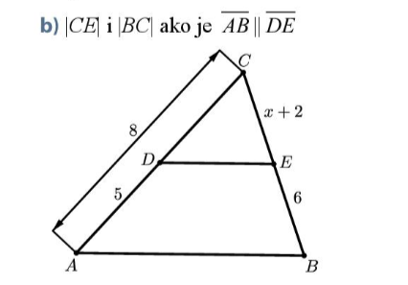
Zadatak 13.b) (str. 124.) Odredite slične trokute, nađite x i odredite duljine naznačenih stranica
Trokuti ABC i DEC su slični jer im je kut u vrhu C zajednički, a stranice proporcionalne (po Talesovom poučku). Stoga možemo pisati 8 : 3 = (x+2+6) : (x+2)
8*(x+2) = 3*(x+8)
8x+16 = 3x + 24
8x – 3x = 24 – 16
5x = 8 x=8/5 , CE = 8/5 + 2, BC = 8/5 + 6
3

Slide 3
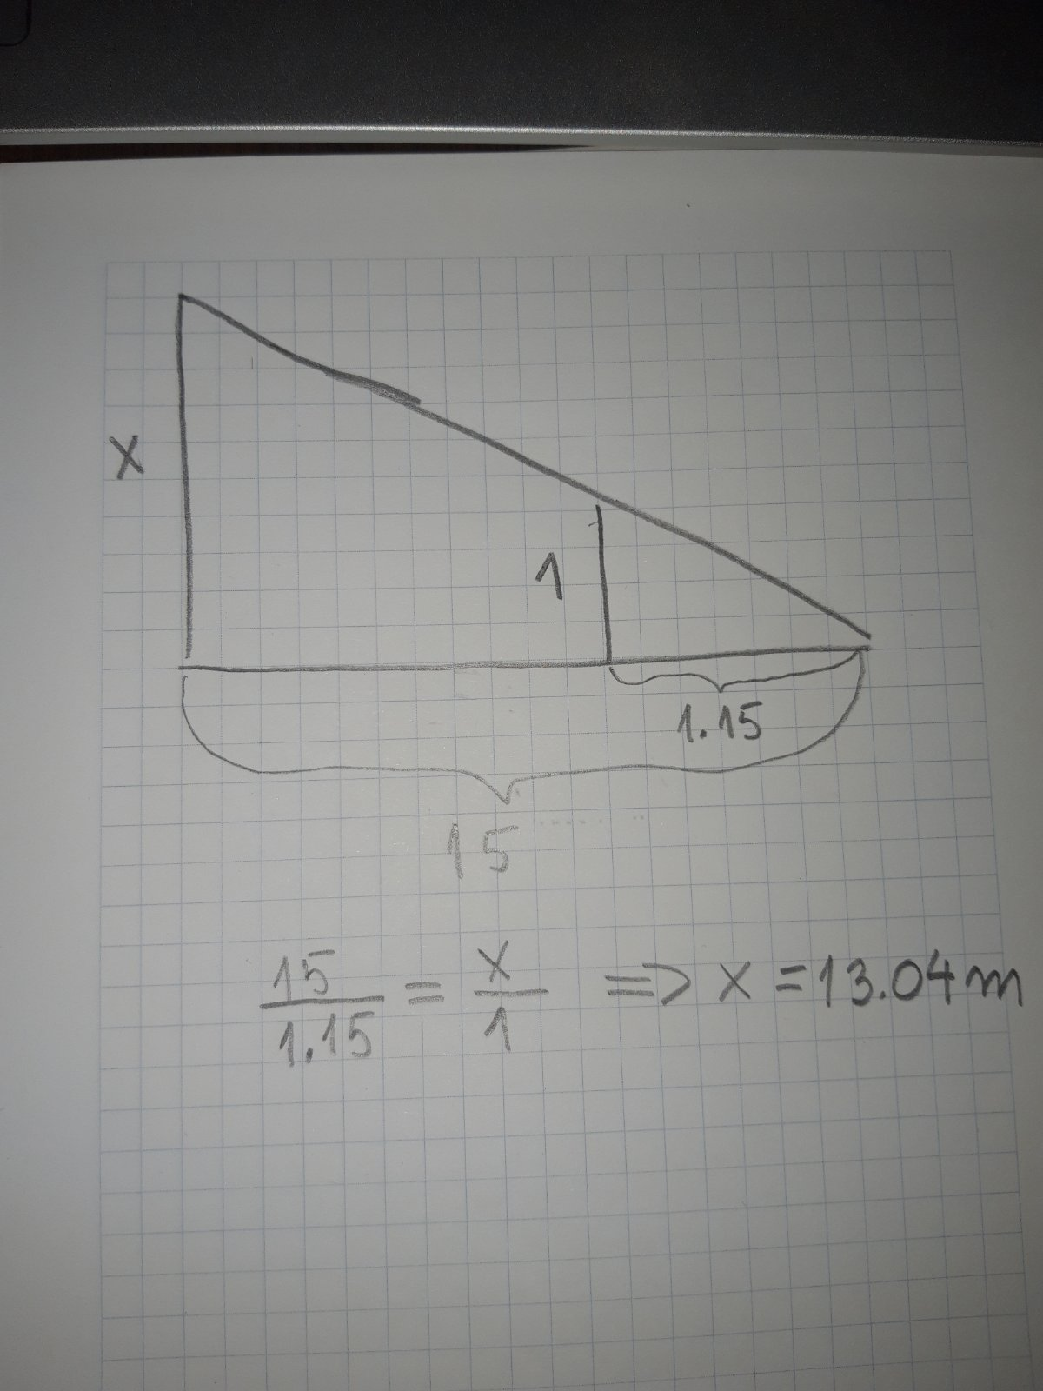
Zadatak 11. (str. 124) Štap duljine 1 m zaboden je u tlo pokraj stabla lipe i baca sjenu duljine 115 cm. U isto vrijeme stablo lipe baca sjenu duljine 15 m. Koliko je visoko stablo lipe?
Rješenje: Stablo lipe je visoko 13 m

Slide 4
Zadatak 23. (str 126) Opsezi sličnih trokuta odnose se kao 3:5, a razlika jednog para odgovarajućih stranica iznosi 12 cm. Kolike su duljine tih stranica?
Rješenje: $\frac{o}{o′}=\frac{3}{5} i a^{′}−a=12$
Budući da se stranice sličnih trokuta odnose kao opsezi, vrijedi da je $\frac{a}{a^{′}}=\frac{3}{5}$ odakle slijedi da je $a=\frac{3}{5}$ $a^{′}.$Iz gornje jednadžbe je $a^{′}=12+a$pa je $a=\frac{3}{5}$ $a^{′}$= $\frac{3}{5}\left(12+a\right) 5a=3\left(12+a\right), 5a=36+3a$
$5a−3a=36, pa je 2a=36, odnosno a=18, a^{′}=12+18,a^{′}$=30

Slide 5
Pripreme za maturu zad 7(str. 131.)
Površine sličnih trokuta odnose se kao kvadrat proporcionalnosti, stoga pišemo $\frac{P}{P^{′}}=k^{2}, pa je k^{2}=\frac{243}{27}, kad izvadimo korijen dobijemo k=3.$
Opseg manjeg trokuta je 38 cm, tj o’=38, pa je opseg većeg trokuta
O = k*o’=3*38= 114 cm

Slide 6
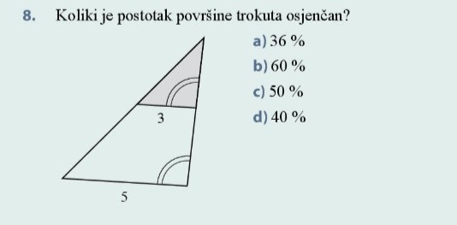
Pripreme za maturu zad 8 (str. 131.)
Rješenje:
Imamo dva slična trokuta, $k=\frac{3}{5}, k^{2}=\frac{9}{25}=0,36$
$što znači da je površ$ina manjeg trokuta 36% površine većeg trokuta, točan je odgovor pod a)

Slide 7
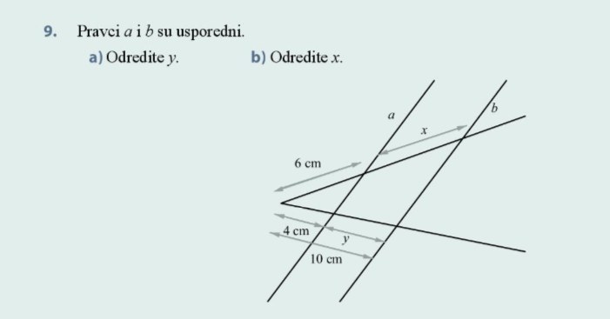
Pripreme za maturu zad 9 (str. 131.)
Rješenje:
Sa slike je jasno da je y=10-4=6 cm
b) 6:x=4:6
36=4x, x=36/4, x= 9 cm

Slide 8
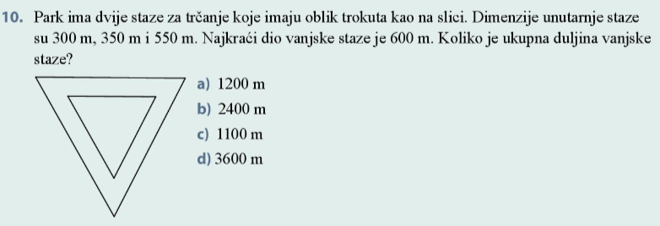
Pripreme za maturu zad 9 (str. 131.)
Rješenje: Radi se o dva slična trokuta, izračunamo opseg unutarnjeg trokuta o= 300+350+550=1200 m. Koeficijent sličnosti dobit ćemo kao omjer najkraćeg dijela vanjske staze i najkraćeg dijela unutarnje staze $k=\frac{600}{300}=2$. Što znači da je opseg vanjske staze dva puta veći od opsega unutarnje staze, tj. 1200*2=2400m

Slide 9
Dz
Ponoviti gradivo linearne funkcije, riješiti zadatke Pripreme za maturu sa stranice 54. i 55. te za petak pripremiti pitanja i zadatke s nejasnoćama vezane uz te zadatke. Ne morate slati zadaću nego svatko mora imati na satu riješenu pripremiti pitanja vezana za te zadatke koje nije znao riješiti. Prozivat ću vas redom i morat ćete reći rješenja, kako ste dobili i pitati što niste znali. 4. preskočite, neće biti apsolutne vrijednosti u testu.

